Slide 1

RIESGO DE CRÉDITO
Luis Llera García
Álvaro Ferro Pérez
Jorge Casañ Vázquez
Miguel Sempere Navarro
Ricardo Ocaña
Álvaro Rodriguez

Slide 2
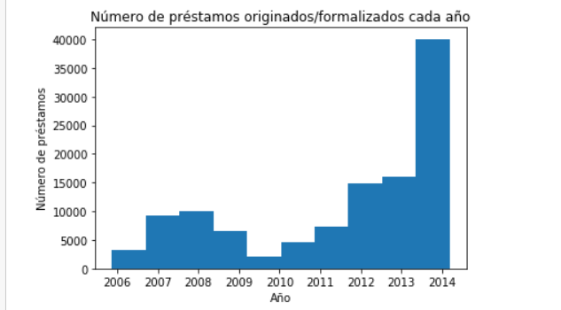
Gran porcentaje de préstamos se formalizan a partir de 2014
Repunte considerable una vez pasada la crisis, en donde 2013-2014 se registraron un gran crecimiento de préstamos por parte de la entidad.
En el intervalo 2009-2010 apenas se formalizaron préstamos, esto puede deberse a los cambios regulatorios que experimentaron las entidades financieras por las exigencias de la EBA (European Banking Authority) y los cumplimientos de capital y liquidez regulatorios de Basilea III.
Pese a la crisis financiera sufrida concluimos que el crecimiento de los préstamos formalizados ha sido positivo y con tendencia alcista.
Nuestra variable objetivo es LoanFirstDefaultedCycleNumber. Nos interesa conocer la maturity así como el histórico de información y cómo ha evolucionado la vida del préstamo desde su fecha de originación. La variable LoanStatus sólo refleja el estado actual del préstamo

Slide 3
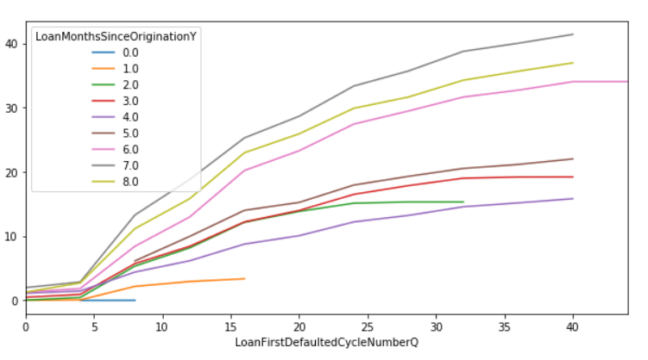
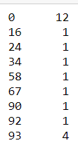

Análisis VINTAGE
Con el análisis VINTAGE obtenemos el porcentaje de préstamos malos, expresados a través de la BAD RATE
El BAD RATE es el cociente entre número de préstamo malos y el total de préstamos
Los préstamos más antiguos son los que presentan mayor DEFAULT
Performance Window, fraude asociado, columna de indeterminados
Threshold de PW: 12
Threshold de Fraude: 4
Alcance de préstamo malo
Se basa en cuantos días incurrió en impago
El valor 0 significa que a fecha actual el préstamo se encuentra regularizado

Slide 4


Filter exclusions
Una vez fijada nuestra PW por un período de 1 año
Todos los préstamos cuya fecha de originación sean mayores a 1 año se tendrán en consideración
Aquellos préstamos que hayan sido fraude no se tendrán en cuenta
El número total de observaciones que se nos quedan son 70.475, que comparadas con las iniciales las cuales teníamos unas 113.937 representa un descenso aproximado del 61% sobre el total inicial.
Préstamos buenos
Número: 64.266 préstamos
Porcentaje: 91.18%
Préstamos malos
Número: 6.209 préstamos
Porcentaje: 8.81%
Se observa durante la crisis el porcentaje de malos, expresados a través del BAD RATE incrementó de forma sustancial si los comparamos con el resto de los años. Esto puede ser debido a los grandes volúmenes de apalancamiento que existían antes de la crisis. Una vez la burbuja inmobiliaria explotó, los préstamos promotores fueron los primeros en hacer default y eso produjo que en los primeros años de la crisis el porcentaje de los préstamos impagados aumentara de forma sustancial
BAD RATE

Slide 5
IN TIME/ OUT OF TIME
No podremos incluir aquellos originados ANTES y DESPUÉS de la crisis por no comportándose de forma similar y al estar en un contexto socio-económico totalmente diferente
Es por este motivo por el cual debemos quitar todos aquellos años que no sean representativos, por el motivo antes explicado
AUMENTA
PERFORMANCE WINDOW
DECRECE
SAMPLE WINDOW
IN TIME
2009 hasta primer semestre 2012
OUT OF TIME
Segunda mitad de 2012 y 2013
Train
Validation
Reject Inference
Test
12 meses
2009, 2010,2011 y 2012

Slide 6
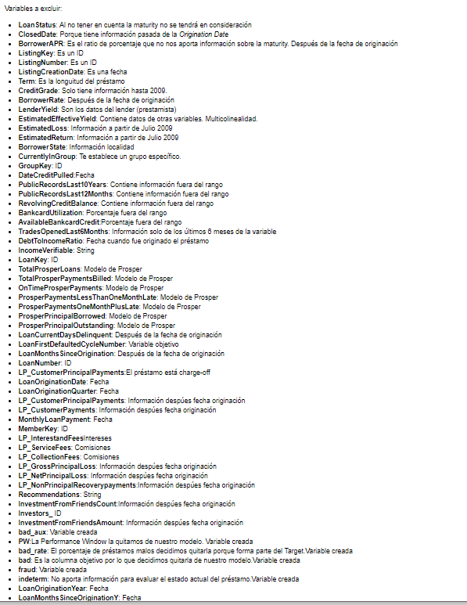
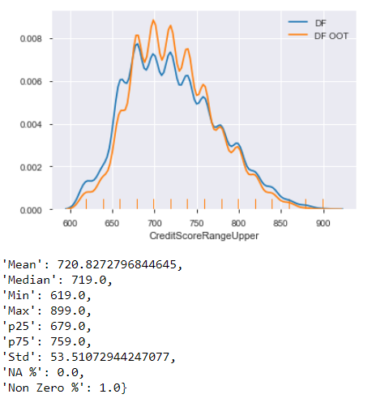
Variables Categóricas
Variables Numéricas
Total Features
Distribuciones similares para el IT y OOT
Balanceo
Asimetría en la distribución

Slide 7
Establecemos 5 Buckets con la Bad Rate para cada uno de ellos
Valores negativos implican que ese atributo separa una mayor proporción de malos que de buenos
IV menor que 0,02 es no predictivo, mas de 0,3 es potente. Si fuera superior a 0,5 habría que confirmar que no tengamos problemas de sobreajuste, o que haya alguna fuga de información
BUCKETS
WOE
IV
Establecemos 5 buckets:
Evitar problemas con outliers o comportamientos anómalos
Hace más sencillo entender las relaciones, por lo que ayuda a entender mejor el portfolio
Problemas de no linealidad se pueden modelizar con este enfoque de una forma más sencilla

Slide 8
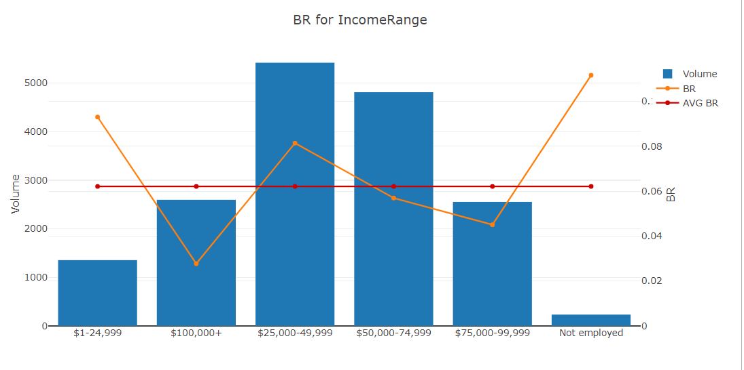
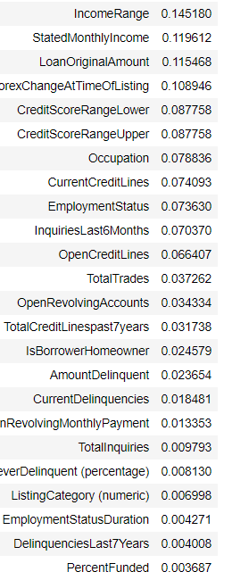
Estimación del IV para las FEATURES
La mejor variable que explica el modelo es la IncomeRange
El resto de las variables tienen poca capacidad predictiva
Variable IncomeRange
La AVG rate se mantiene estable para cada bucket
La mayoría de los prestatarios oscilan entre los 25.000-75.000$
BR considerable para personas que tienen un salario inferior a 25.000$ y los que están desempleados

Slide 9
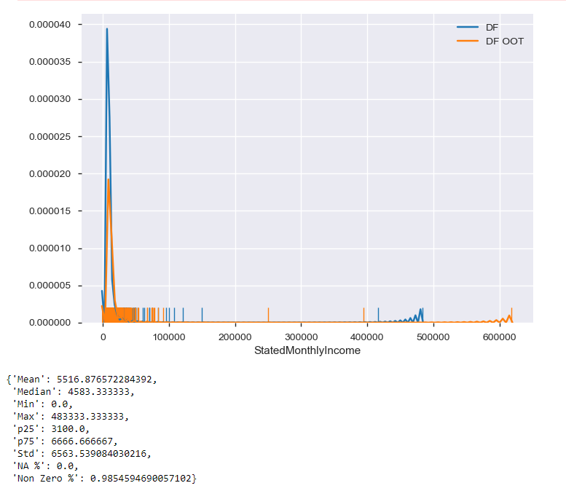
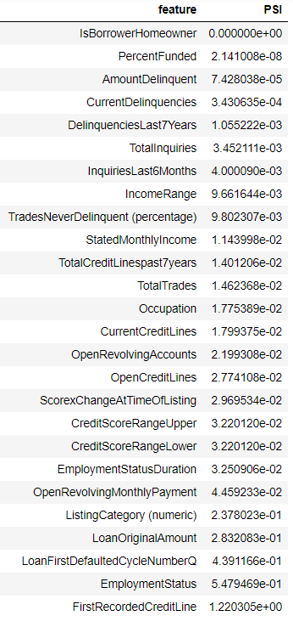
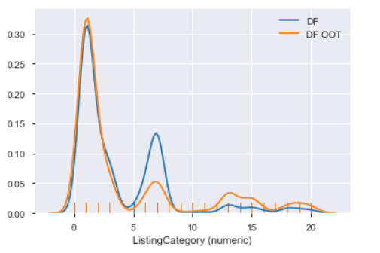
Variable EmploymentStatus
PSI o test de estabilidad para las FEATURES
V
**NOTA***
EL PSI es el test de estabilidad de la población. El umbral de valores extraídos del PSI se interpreta de la siguiente manera:
- PSI <= 0,10 sin cambios significativos
- 0,10 < PSI <= 0,25 pequeños cambios, investigar
- PSI > 0,25 cambio significativo
ESTABLE
En el resto de las variables no se aprecian cambios significativos
Variable ListingCategory
INESTABLE
V
Valores estables y significativos

Slide 10
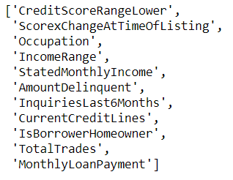

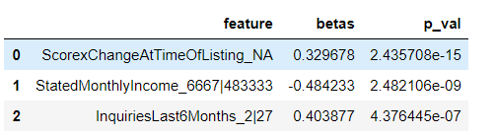
Eliminamos las que sean inestables según el PSI.
Establecemos el threshold en 0.25
Realizamos el preprocesado de variables diferenciando entre numéricas y categóricas
Regresion Logística, Random Forest y XGBoost
Final FEATURES
PREDICCIÓN
V
Representamos el AUC para cada iteración para el train, la validación y el Out-of-Time

Slide 11


